Slide 1
TRƯỜNG CAO ĐẲNG LÝ TỰ TRỌNG TP.HCM
KHOA: CÔNG NGHỆ MAY- THỜI TRANG
GV : CHẾ VÂN CẦM

Slide 2
SÁNG
TÁC
MẪU
THỜI TRANG
SÁNG
TÁC
MẪU
THỜI TRANG
Bài 1: Phom mẫu, số đo và dụng cụ
Bài 2: Thiết kế áo căn bản
Bài 3: Thiết kế áo có đường decoup vai
Bài 4: Thiết kế váy căn bản
Bài 5: Thiết kế áo đầm
Bài 6: Thiết kế áo đầm biến kiểu
Bài 6: Thiết kế áo đầm biến kiểu
Bài 7: Thiết kế áo cưới

Slide 3
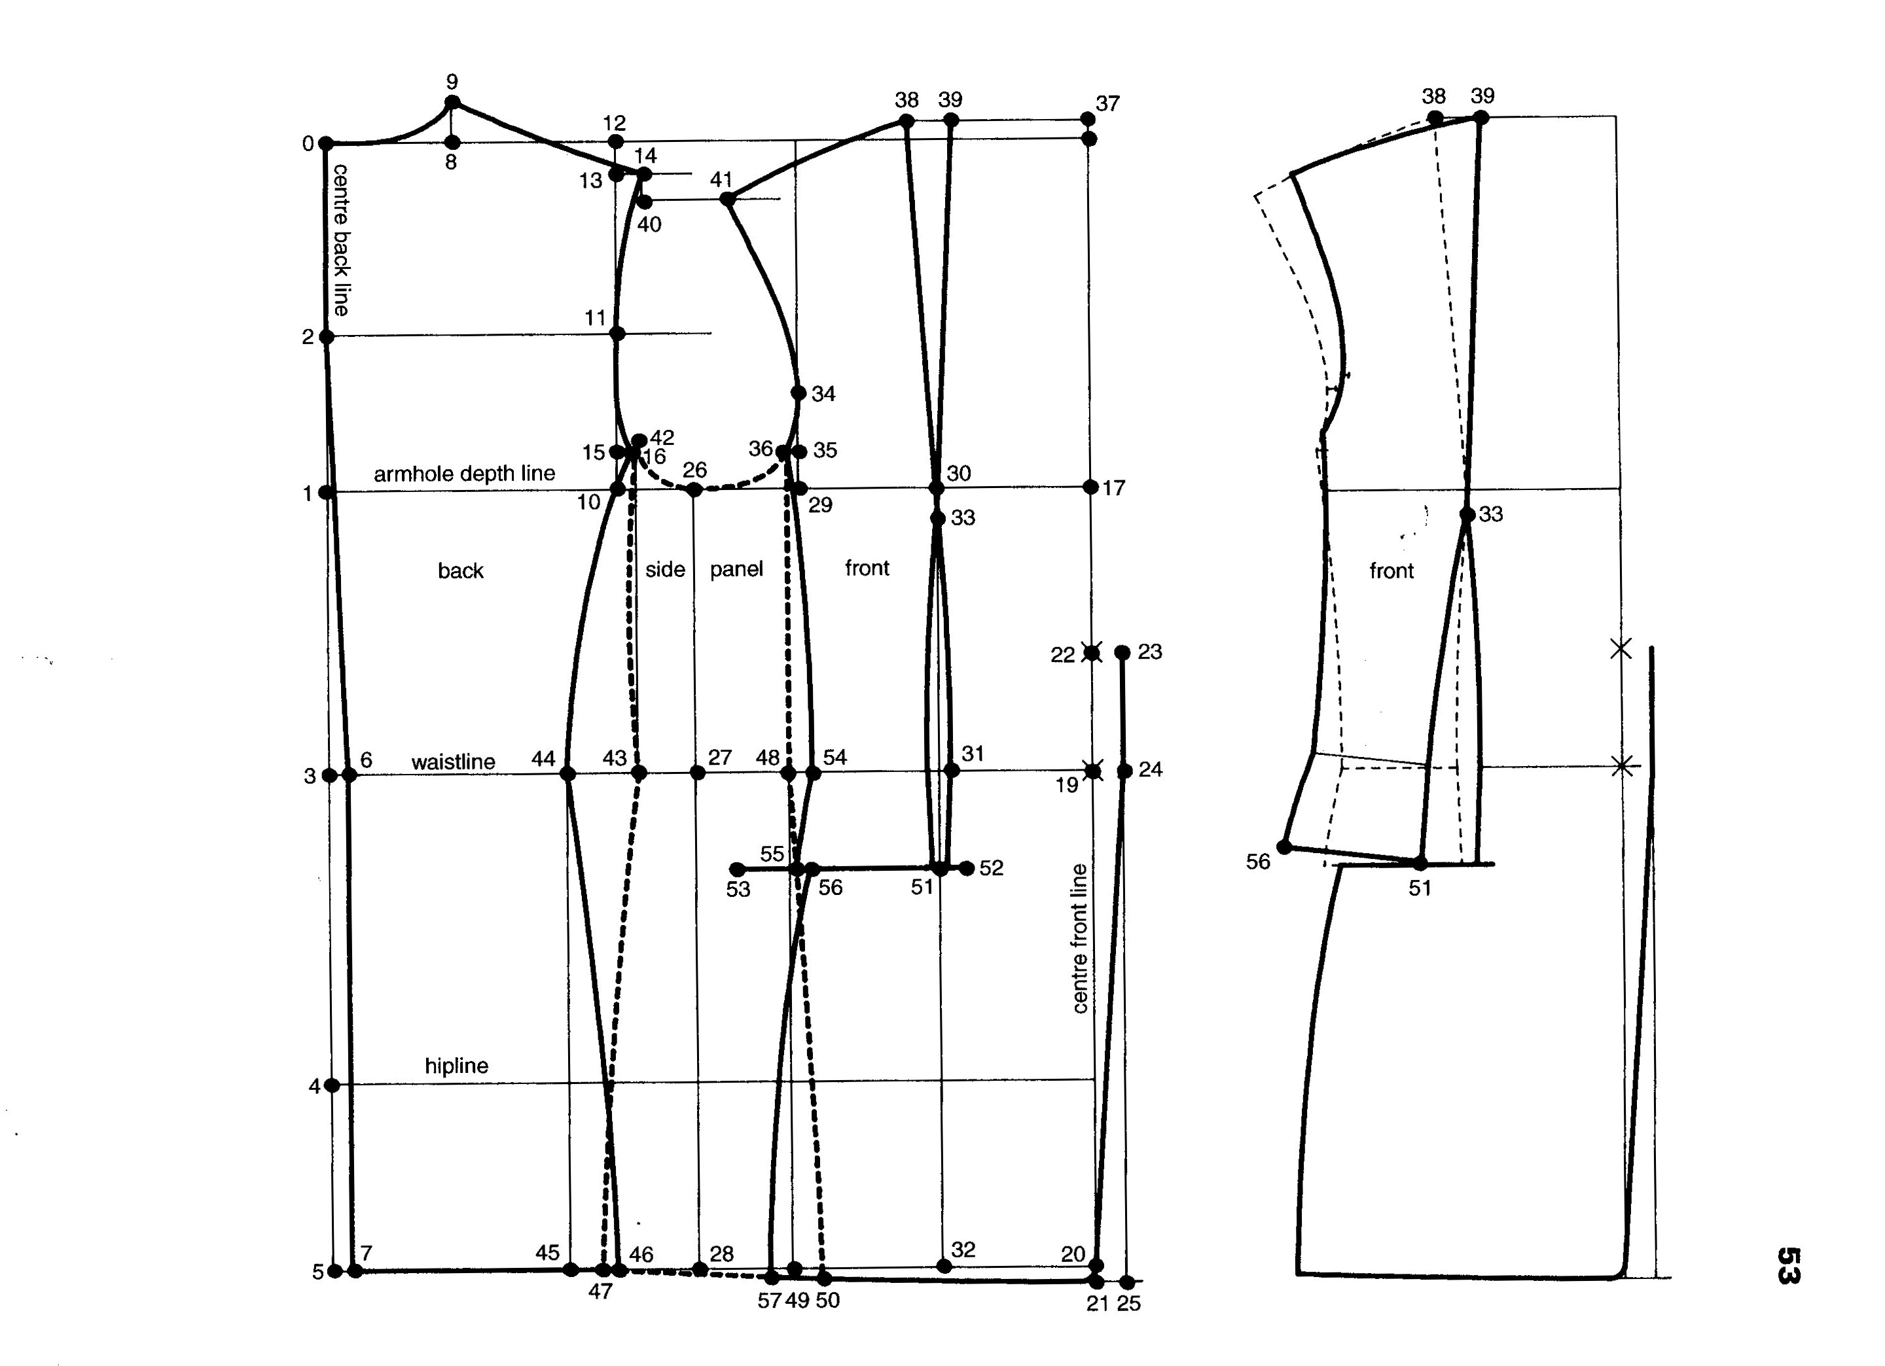
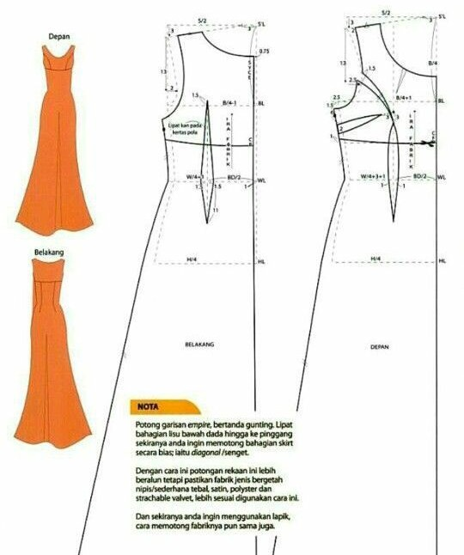
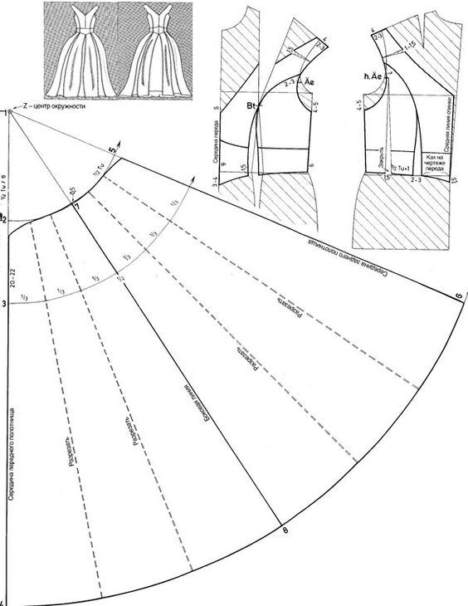
Phương pháp thiết kế rập 2D
ÁO NỮ CÓ PINCE NGỰC
AB:Dài áo=Sđ -2(chồm vai) +3(pince ngực)
AC: Ngang vai = 1/2 Vai – 0,5
CC1: Hạ vai = 4
C1D1 : Hạ nách = 1/2 V/nách - 2
AE:Hạ eo sau= sđ -2(C/vai) +3 (pince ngực)
AE: Hạ eo trước -2(chồm vai)
EF : Hạ mông= sđ.
BB1 : Sa vạt = 2
AA1: Vào cổ trước = 1/6 Cổ.
AA2: Hạ cổ = 1/6 Cổ + 0.5
DD2: Ngang ngực = 1/4 Ngực + 2
EE1: Ngang eo= 1/4 Eo + 2(pince)+2(cđ)
FF1: Ngang mông = 1/4 Mông + 2
BM: Ngang lai= N/mông= 1/4 Mông + 2

Slide 4
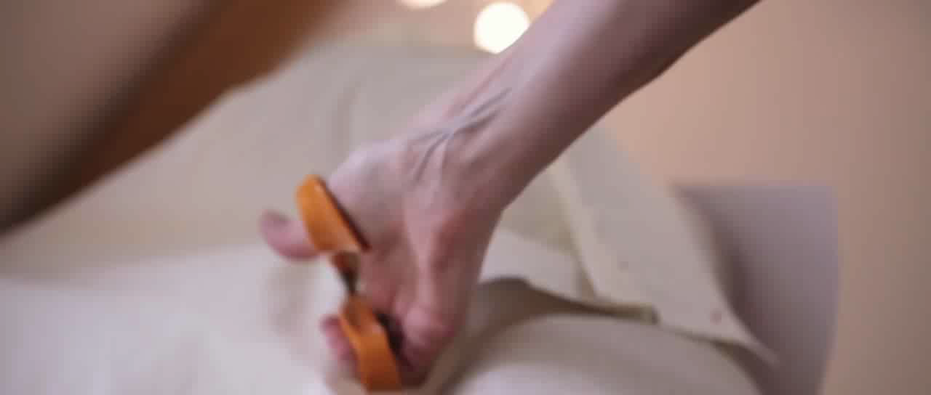
Phương pháp thiết kế rập 3D

Slide 5
THIẾT KẾ ÁO ĐẦM
BIẾN KIỂU

Slide 6
Mục tiêu
-Thiết kế, cắt dựng mẫu trực tiếp trên manequin.
- Bài học hướng sinh viên lối tư duy sáng tạo kết hợp giữa kỹ thuật và nghệ thuật trong thiết kế trang phục, ứng dụng vào ngành may công nghiệp.

Slide 7
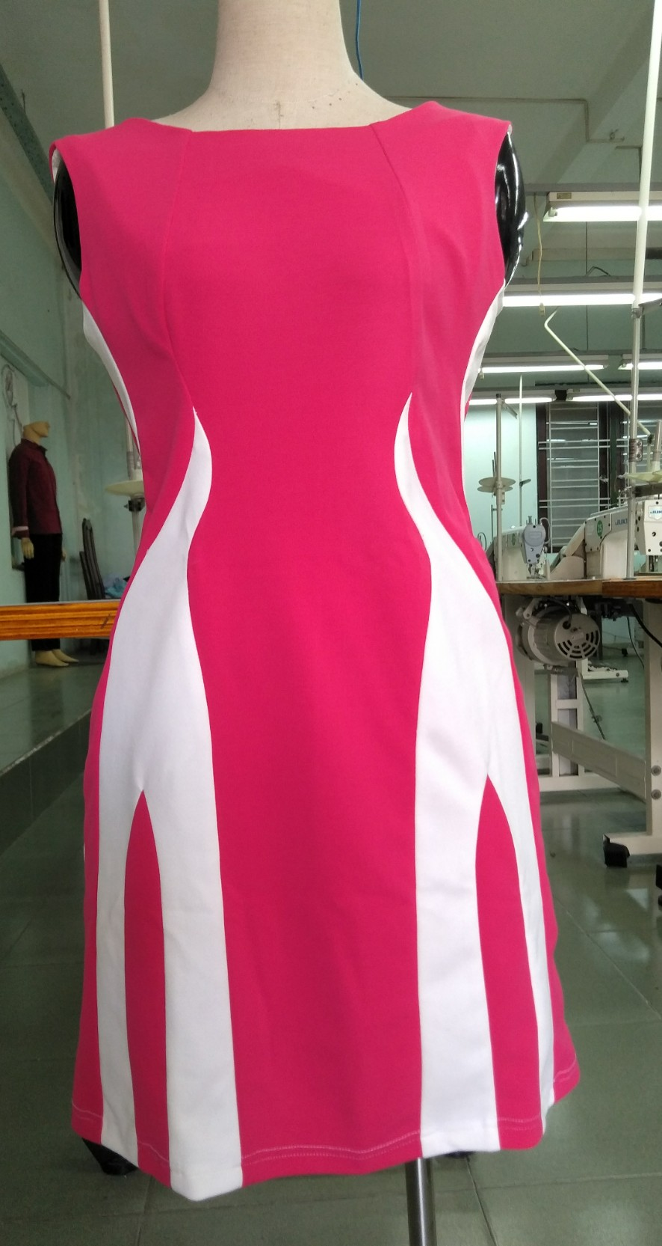
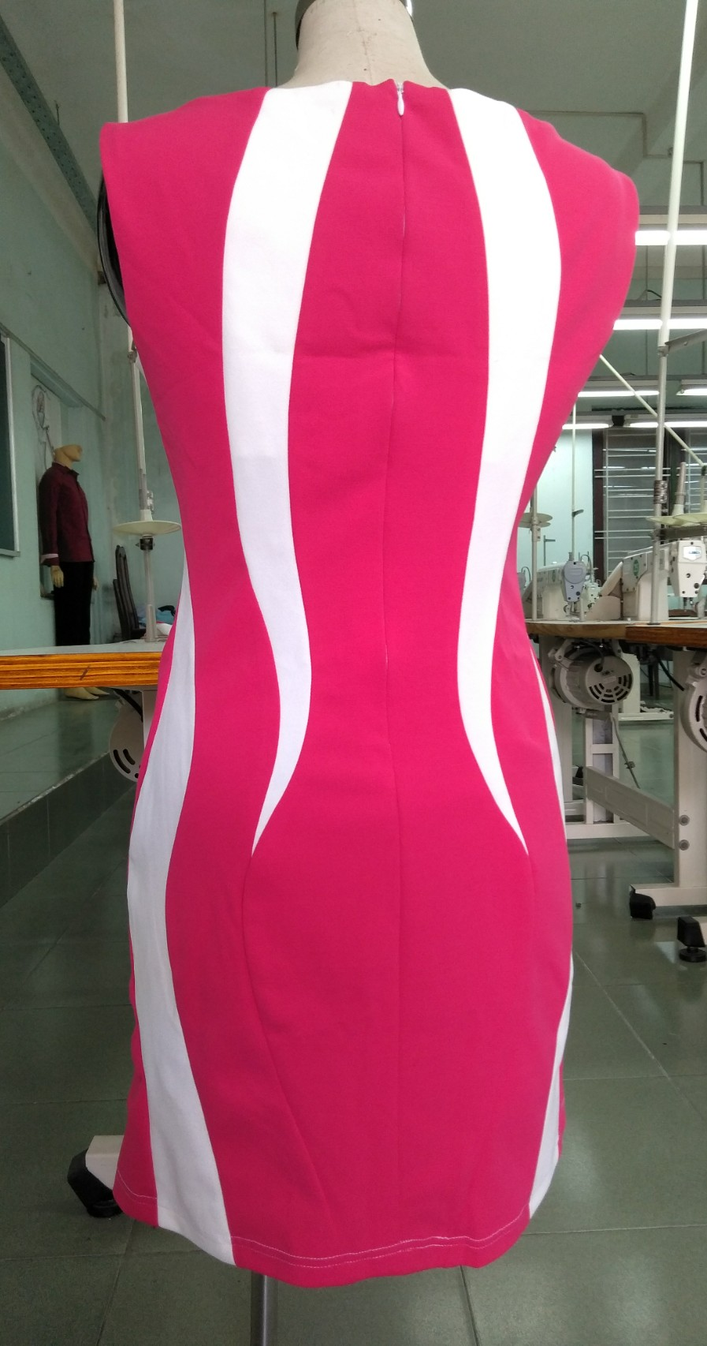
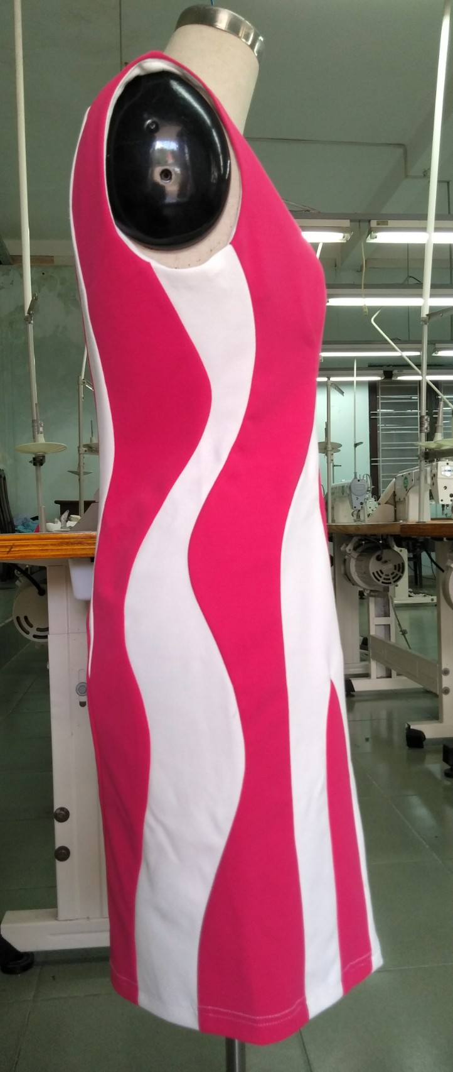
1. Đặc điểm hình dáng
Mặt trước
Mặt sau
Mặt bên sườn

Slide 8
2. Chuẩn bị
1/ 2 áo đầm căn bản được may pen, ráp vai, sườn bằng vải mộc.

Slide 9
3. Thiết kế áo đầm biến kiểu
Bước 1: Ghim 1/2 áo đầm
trên mannequin.

Slide 10
3. Thiết kế áo đầm biến kiểu
Bước 2: Dùng bút đánh dấu 9 vị trí then chốt.
7, 9- Hai đầu pen của thân sau
3- Giao điểm đường pen và đường ngang mông
6- Giao điểm đường ngang mông và đường sườn
4- Giao điểm đường ngang ngực và đường sườn
8- Giao điểm đường pen và đường ngang eo
5- Giao điểm đường ngang eo và đường sườn
2- Giao điểm của đường pen dọc thân trước và đường ngang eo
4
1
7
1- Đỉnh ngực
8
5
2
9
6
3

Slide 11
3. Thiết kế áo đầm biến kiểu
Bước 3: Vẽ những đường thiết kế mới nhưng phải đi qua 9 điểm then chốt vừa đánh dấu.
1
7
4
4
8
5
5
2
9
6
6
3

Slide 12
3. Thiết kế áo đầm biến kiểu
Bước 4: Đánh dấu màu vải muốn phối và kí hiệu thứ tự lắp ráp.
66
11
7 7
55
4 4
2 2
3 3

Slide 13
3. Thiết kế áo đầm biến kiểu
Bước 5: Lấy dấu các đường vừa thiết kế, khoảng 7-10 cm đánh dấu 1 dấu trừ (-).
4
4
4
4
3
2
3
3
2
1
1

Slide 14
3. Thiết kế áo đầm biến kiểu
Bước 6: Cắt những đường thiết ra từng mảnh.


4
4
3
2
3
1

2
1

Slide 15
3. Thiết kế áo đầm biến kiểu
Bước 6: Cắt những đường thiết ra từng mảnh.
7

7

6
6

5
5

Slide 16
3. Thiết kế áo đầm biến kiểu
ĐẦM BIẾN KIỂU (MẢNH 8) X 2
Bước 7: Sang rập giấy, chừa đường may (canh sợi của rập chính là canh sợi của vải).
7
ĐẦM BIẾN KIỂU (MẢNH 6) X 2
6
5
4
ĐẦM BIẾN KIỂU (3) X 2
ĐẦM BIẾN KIỂU(MẢNH 2)X 2
3
1
2
1
ĐẦM BIẾN KIỂU ( MẢNH 1) X 1
RẬP VẢI CHÍNH

Slide 17
3. Thiết kế áo đầm biến kiểu
Bước 7: Sang rập giấy, chừa đường may (canh sợi của rập chính là canh sợi của vải).
ĐẦM BIẾN KIỂU (MẢNH 5) X 2
5
ĐẦM BIẾN KIỂU (MẢNH 2) X 2
2
3
7
6
ĐẦM BIẾN KIỂU (MẢNH 7) X 2
RẬP VẢI PHỐI

Slide 18
3. Thiết kế áo đầm biến kiểu
6
ĐƯỜNG PEN ĐƯỜNG SƯỜN
7
4
ĐẦM BIẾN KIỂU (MẢNH 7) X 2
ĐẦM BIẾN KIỂU(MẢNH 2)X 2
5
1
4
2
1
ĐẦM BIẾN KIỂU ( MẢNH 1) X 1
ĐẦM BIẾN KIỂU (MẢNH 8) X 2
ĐẦM BIẾN KIỂU (MẢNH 6) X 2
6
7
5
ĐƯỜNG THIẾT KẾ MỚI
2
ĐẦM BIẾN KIỂU (MẢNH 2) X 2
ĐẦM BIẾN KIỂU (MẢNH 5) X 2
ĐẦM BIẾN KIỂU (3) X 2
3
3

Slide 19
4. Yêu cầu kỹ thuật
Mẫu thiết
kế
Ký hiệu sản phẩm
Số lượng chi tiết
Thứ tự các đường lắp ráp
Dấu bấm
Ký hiệu canh sợi

Slide 20
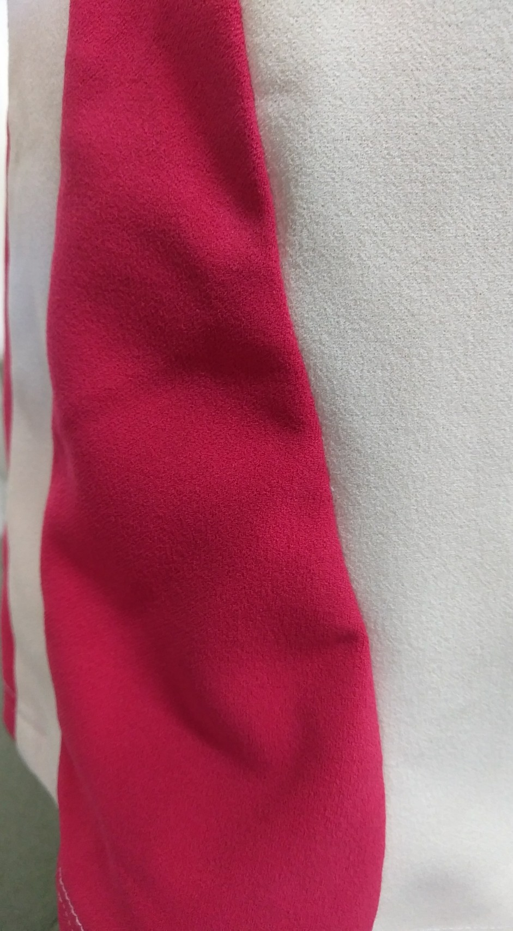
5. Nguyên nhân sai hỏng và biện pháp phòng ngừa
STT | Hiện tượng | Nguyên nhân hư hỏng | Biện pháp phòng ngừa
1
Đường may
bị nhăn.
Phải lấy đầy đủ các dấu bấm.
Không lấy dấu bấm
2
Không xác định
được các đường
ráp với nhau.
Không đánh kí hiệu
tên mảnh trước khi cắt.
Phải đánh kí hiệu
tên mảnh trước khi cắt.

Slide 21
Chú ý:
Bước 2: Dùng bút đánh dấu 9 vị trí then chốt.
4
1
7
8
5
2
9
6
3

Slide 22
Bài tập
Thiết kế áo đầm biến kiểu theo số đo của bản thân.
Yêu cầu: Sản phẩm đẹp, đúng số đo bản thân.

Slide 23
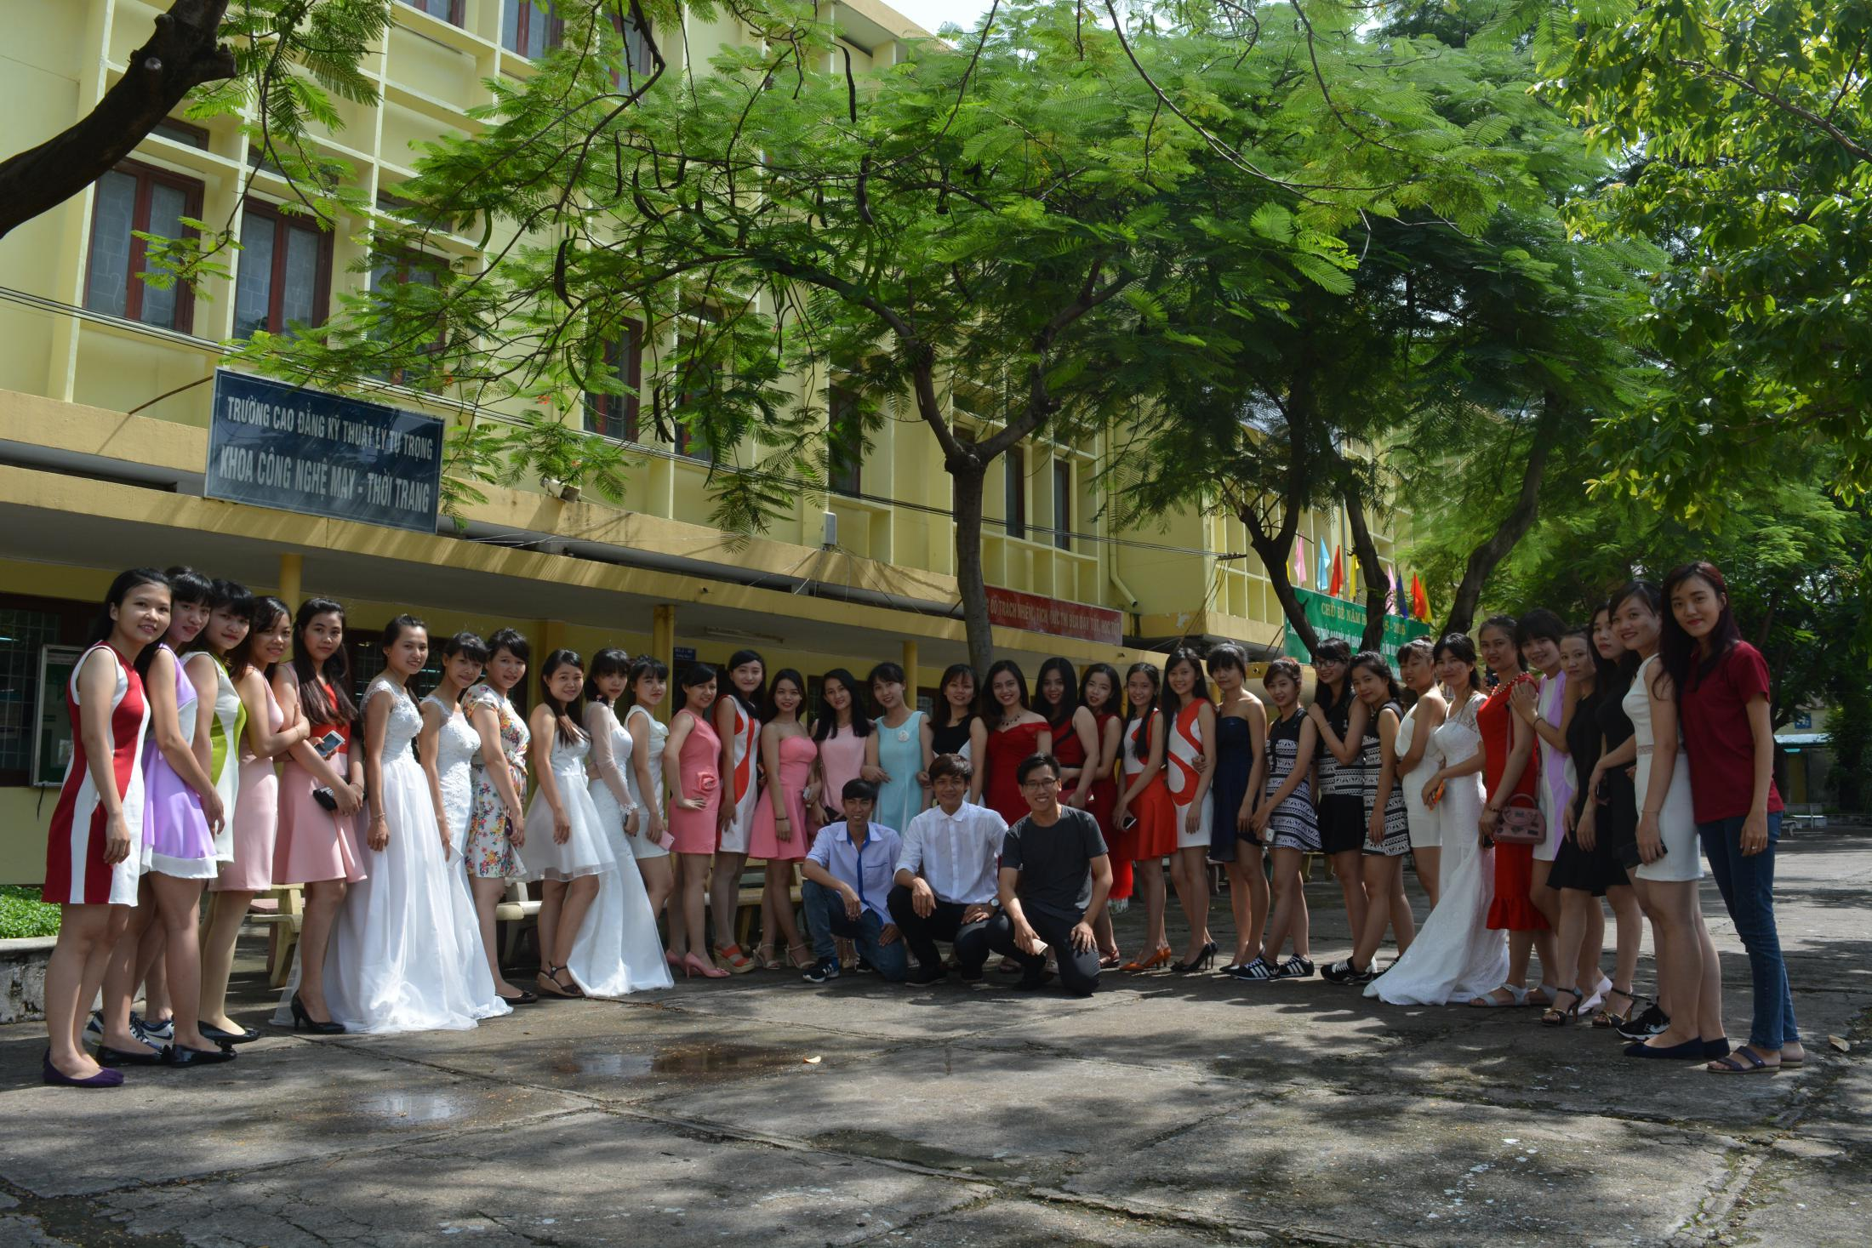
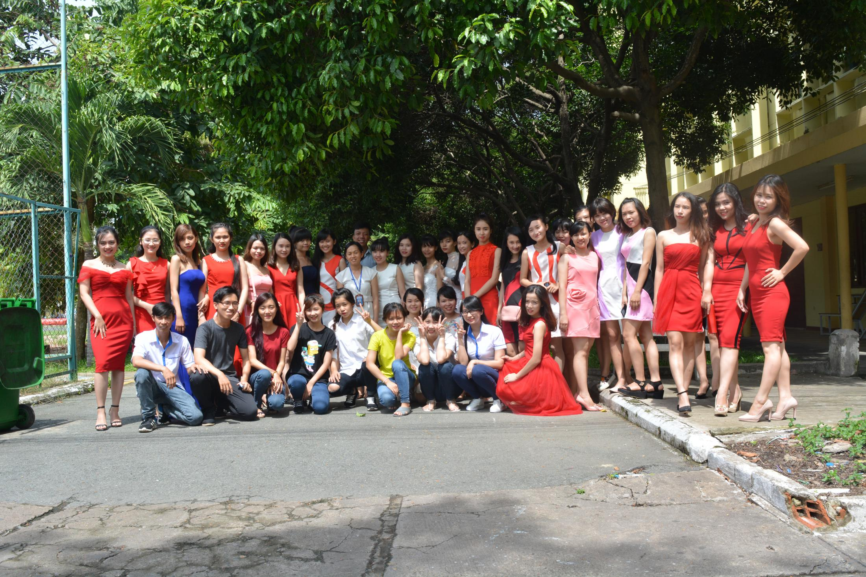

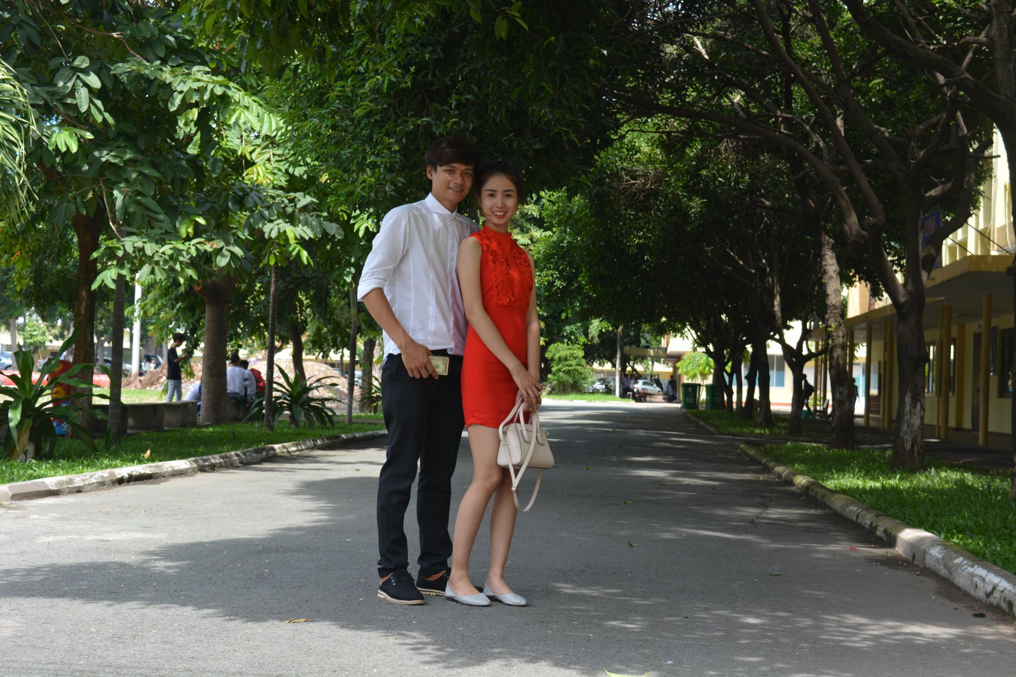



Slide 24


